Slide 1

Роль стресса в развитии артериальной гипертонии и методы управления стрессами
«ШКОЛА ПАЦИЕНТА С АРТЕРИАЛЬНОЙ ГИПЕРТЕНЗИЕЙ»

Slide 2
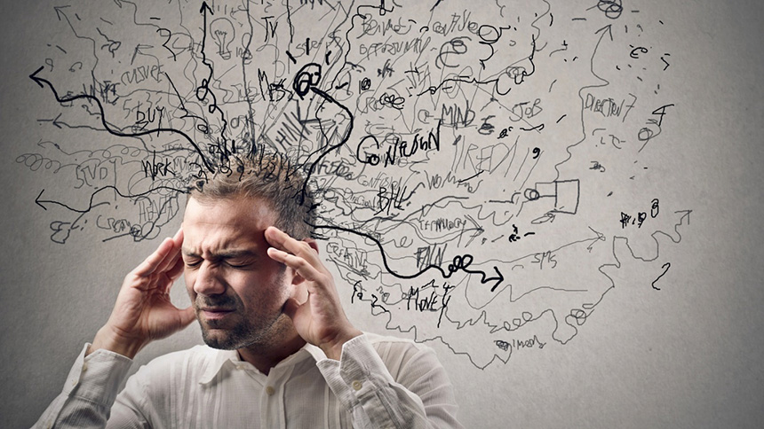
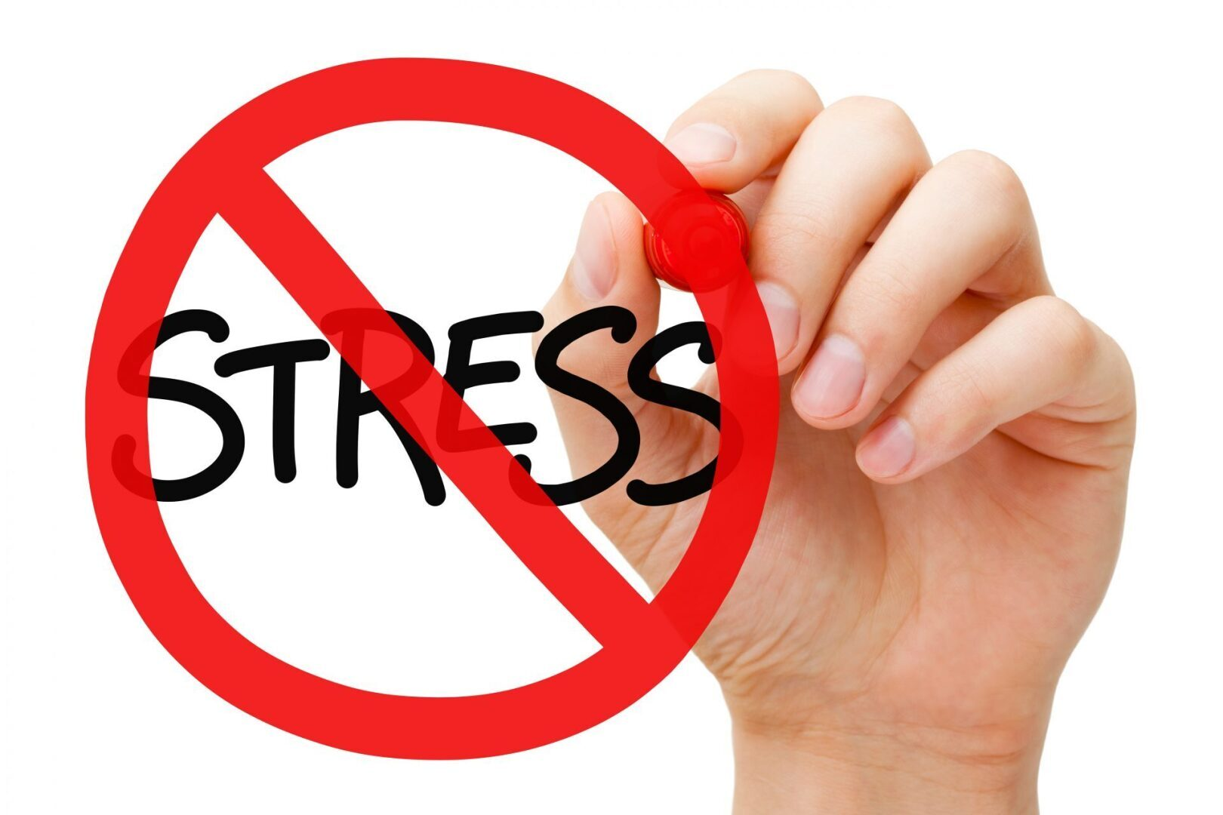
Понятие «стресс»
«Стресс» (от англ. stress «нагрузка, напряжение) - состояние повышенного напряжения – ответная реакция организма на воздействие различных неблагоприятных факторов-стрессоров (физических или психологических), это обычное и часто встречающееся явление.

Slide 3


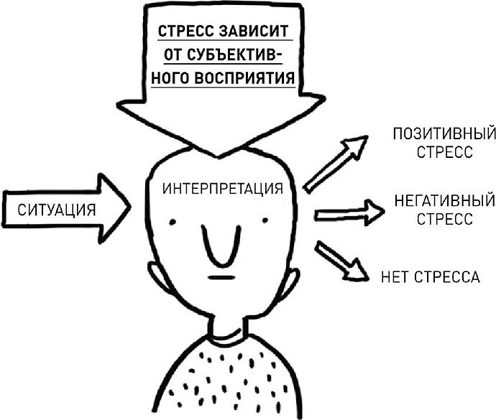
Психологическое и физическое напряжение
Психологические реакции у одного человека проявляются бурно - радость, гнев, раздражение
У другого – могут быть так называемые «немые» реакции, когда человек переживает стресс без внешних признаков, вплоть до депрессивных проявлений («уход в себя», потеря аппетита, снижение интереса к межличностному общению, сексу)
К физиологическим признакам стресса относятся множественные соматические проявления – повышение АД, мигрень, одышка, ощущения удушья, боли в сердце, боли в спине, суставах, язвы, дерматиты.

Slide 4

Факторы стресса
Стресс может быть вызван самыми разнообразными факторами:
быт
работа
личные причины
При этом положительные жизненные ситуации могут вызвать такой же или даже больший стресс, как и отрицательные. Очень важно, как человек их для себя оценивает и как он на них реагирует. Незначительные стрессы неизбежны и безвредны. Проблему для здоровья создает чрезмерный стресс.
Факторы, которые вызывают стрессовую реакцию,
называются стрессорами.
Стрессоры условно можно разделить на:
управляемые, которые зависят от нас
неуправляемые, которые неподвластны нам

Slide 5


Выявление и оценка стрессоров
Ключом к адекватному преодолению стресса является способность отличать стрессоры, которые мы можем контролировать, от стрессоров, контроль над которыми не в нашей власти.
Для разных стрессовых факторов существуют специальные техники (методики) преодоления. Прежде чем выбрать методику и обучиться ее применению, необходимо оценить стрессоры.
К наиболее часто встречающимся стрессорам, которые можно контролировать, относятся стрессоры межличностного характера.
Поведение людей часто определяют и факторы здоровья, и факторы нездоровья. Стереотипы поведения, неосознанные поступки, неумение управлять своими эмоциями, иногда простой недостаток знаний норм межличностных отношений, неумение управлять конфликтом могут стать источником стресса.
Обучение таким основам, как развитие уверенности в себе, социальные навыки, овладение способами межличностного общения (коммуникации), позволяет преодолевать многие стрессовые ситуации и избегать стрессовых реакций.

Slide 6
Десять заповедей преодоления стресса
01
02
03
04
05
«Стремитесь к высшей из доступных целей и не вступайте в борьбу из-за безделиц» – совет Ганса Селье.
Поступайте по отношению к другим так, как хотели бы, чтобы они обращались с Вами.
Не старайтесь сделать все и сразу.
06
Не забывайте об отдыхе. Монотонная работа утомляет, смена занятий помогает сохранить силы и здоровье.
Цените радость подлинной простоты жизненного уклада, избегая всего наносного, показного и нарочитого. Этим Вы заслужите расположение и любовь окружающих.
Прежде чем что-то предпринять в конфликтной ситуации, взвесьте свои силы и целесообразность действий.

Slide 7

Десять заповедей преодоления стресса
07
08
09
10
Старайтесь видеть светлые стороны событий и людей.
«Бери пример с солнечных часов – веди счет лишь радостных дней» – народная мудрость.
Если необходимо предпринять удручающее, неприятное для Вас дело (разговор), не откладывайте его на «потом».
Даже в случае неудачи в каком-либо деле (или разговоре) старайтесь увидеть свои «плюсы». Не сосредотачивайтесь в воспоминаниях на неудачах. Старайтесь увеличить успехи и веру в свои силы.
Ставьте реальные и важные цели в любом деле. Научитесь поощрять себя за достижение поставленных целей.

Slide 8

Методы преодоления стресса
Методы преодоления стресса условно разделяются на:
прямые, проблемно-ориентированные – т.е. прямое воздействие на стрессор, который мы можем изменить
эмоционально-ориентированные – на изменения своего отношения к стрессору и к ситуации, направленные на реакцию, оценку, реагирование.
Наиболее эффективный, но и наиболее сложный и длительный путь преодоления стресса – это собственное самосовершенствование, восполнение недостатка знаний – что делать в той или иной ситуации, развитие в себе навыков социального общения, уверенности в себе, обучение методам определения проблем и принятия решений.
К стрессорам неуправляемым условиям можно отнести:
поведение людей, которые мы не в состоянии изменить,
Например, «неудобно стоящий пассажир», «вечно обгоняющие водители», «очереди», «толчея на перроне»
Если мы умеем управлять своими эмоциями в ответ на стрессор, такие навыки относятся к эмоционально-ориентированным методам.

Slide 9
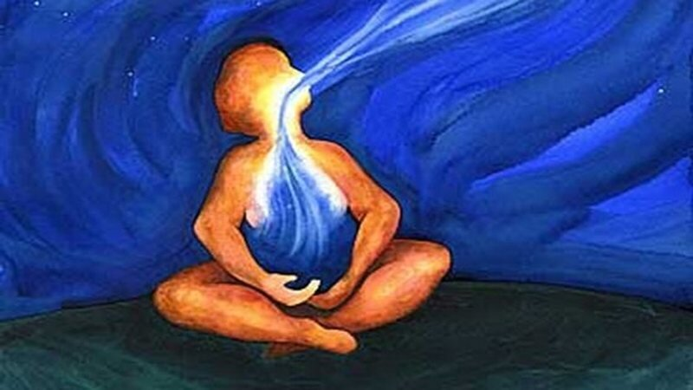
Техники преодоления стресса
К наиболее эффективным и простым для освоения техникам преодоления стресса можно отнести следующие:
1. Метод глубокого дыхания
Упражнения с глубоким дыханием являются простыми и доступными методами всех видов расслабляющих процедур. Глубокое естественное дыхание способно принести пользу практически всем. Оно особенно облегчает жизнь людям, склонным к панике, тревоге, апатии, головным болям. Глубокое дыхание является исключительно оправданной стратегией для быстрого снижения стресса разных уровней. Техникой глубокого дыхание можно воспользоваться в любой ситуации, в любое время для того, чтобы снять эмоциональное и физиологическое напряжение, связанное со стрессом.

Slide 10
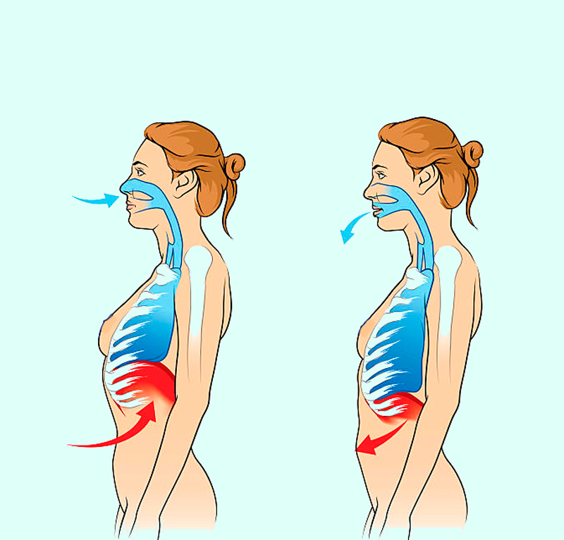
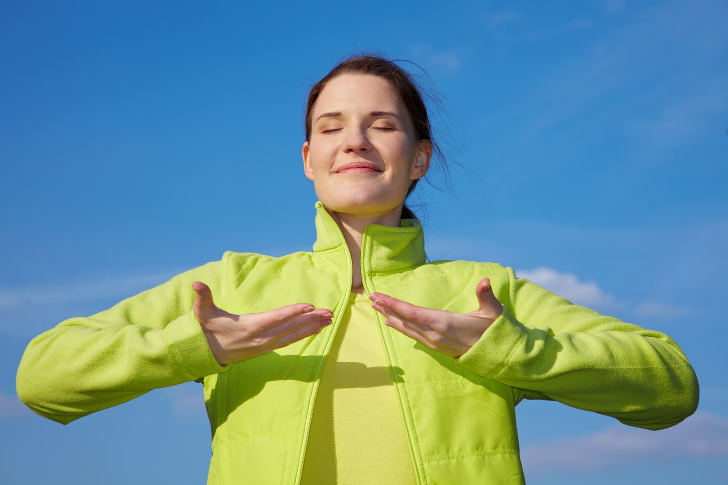
Метод грудного дыхания
Поверхностный тип дыхания, свойственный большинству взрослых людей. Этот тип дыхания не способствует преодолению стресса, он быстро реагирует на чувство тревоги и раздражения учащенным, неритмичным темпом дыхательных движений.
Тренировка глубокого дыхания – помогает контролировать физиологические реакции, возникающие в ответ на стрессор.

Slide 11
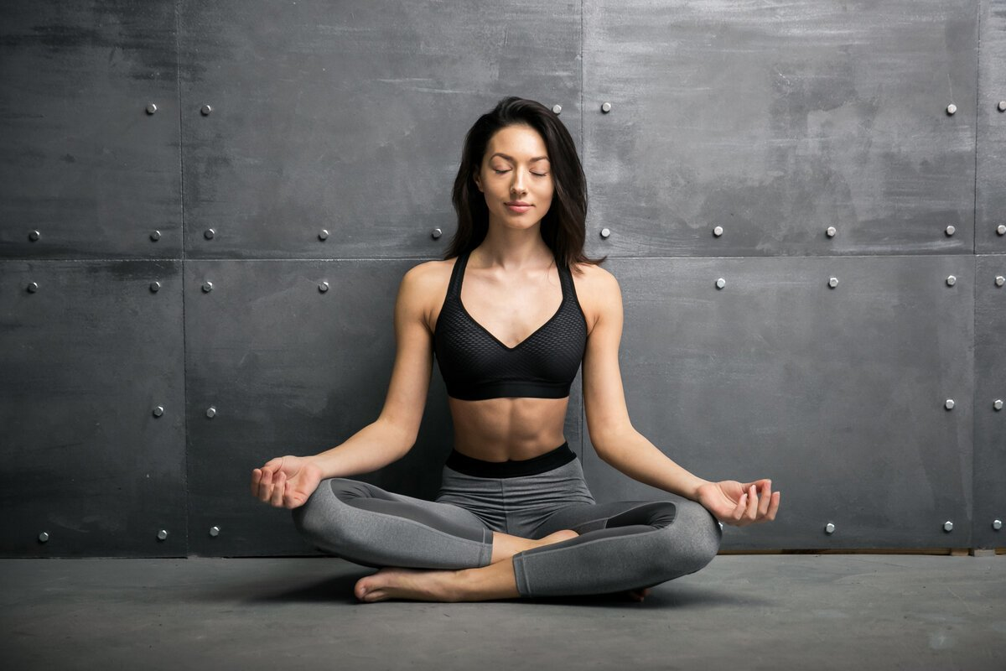
Техники преодоления стресса
2. Обучение прогрессирующей мышечной релаксации
(умение расслаблять волевым усилием постепенно все группы мышц),
3. Метод аутогенной тренировки (формулы самовнушения).
Аутогенная тренировка - метод саморегуляции для управления эмоциональным и физическим состоянием.
Она достигается через мышечную релаксацию, способствующую более глубокому отдыху нервной системы и контролю стрессовых реакций.
Овладение этой техникой и специальными формулами самовнушения может помочь в управлении здоровьем, стрессом и вредными привычками.
Самостоятельно не всегда удается применить методики прямого воздействия на стресс или изменения своего отношения к стрессору, в таком случае желательно воспользоваться помощью психолога.

Slide 12
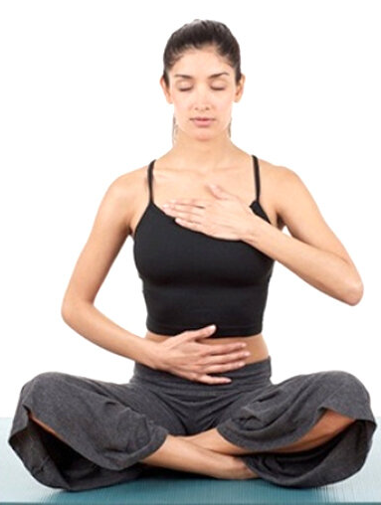
Упражнения для тренировки глубокого дыхания:
Дышать носом, поза удобная (сидя или стоя), глаза закрыты, ладони рук положить – одну на грудь, другую на живот, попробуйте дышать обычно, отмечая, в какой последовательности двигаются руки на вдохе, попробуйте сделать вдох так, чтобы первой поднялась рука, лежащая на животе, а затем рука, находящаяся на груди.
Тренировка:
медленный вдох через нос, вдох с заполнением воздухом нижних отделов легких, затем с постепенным заполнением средних, а затем верхних отделов легких.
Вдох следует проводить плавно как одно движение, на несколько секунд задержать дыхание, постепенно выдыхать через рот, слегка втянуть живот и медленно поджимать его по мере опустошения легких;
Расслабить плечи, в конце выдоха слегка поднять плечи и ключицы так, чтобы легкие можно было вновь до самых верхушек наполнить воздухом.

Slide 13
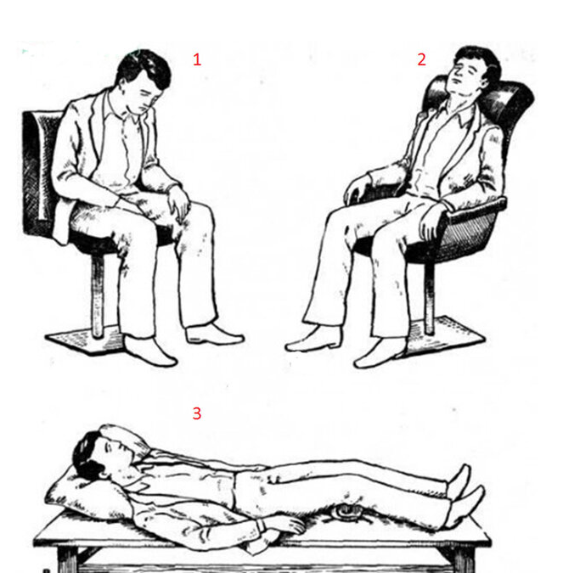
Метод аутогенной тренировки
Сеансы аутогенной тренировки рекомендуется проводить в конце групповых занятий.
Помимо этого, пациенты должны быть проинструктированы о необходимости регулярно проводить самостоятельные тренировки.
Каждая тренировка должна проводиться под контролем уровня артериального давления.
Показания занести в дневник или на дополнительный лист бумаги.
Примеры формул аутогенной тренировки:
«Я настраиваюсь на отдых, на покой, на расслабление».
«Все, что осталось за пределами этой комнаты, меня не волнует».
«Все события сегодняшнего дня удаляются от меня, я о них не думаю».
«Я мысленно погружаюсь в ощущения своего тела, я слушаю свое тело».
«Начинает расслабляться каждая мышца моего тела».
«Успокаивается моя нервная система».
«Я ни о чем не думаю, никакие заботы и тревоги меня не беспокоят».
«Расслабляются мышцы лица, рук, туловища, ног».
«Покой и расслабление во всем моем теле».
«Полностью успокоилась моя нервная система».
«В моей душе – покой, в теле – полная неподвижность и расслабленность».
«После отдыха я буду спокоен и уравновешен».
«Будут нормально работать мое сердце и сосуды».

